Slide 1
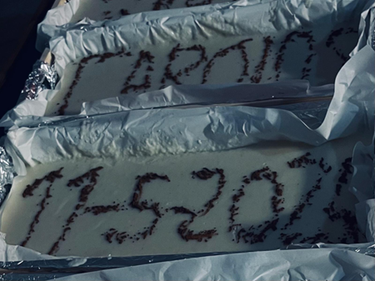
Desafio ASS 2024/2025
“Receitas Sustentáveis, têm Tradição”
CAROLOS TRADICIONAIS DE VILA NOVA DE OLIVEIRINHA - TÁBUA
-Os carolos de Vila Nova de Oliveirinha são uma tradição, que vem de uma iniciativa, com quase um século, quando os senhorios organizavam um convívio com os trabalhadores dos campos onde festejavam o fim das colheitas, também distribuíam os carolos pela população;
-Uma tradição antiga, que os Bombeiros de Vila Nova de Oliveirinha, retomaram na década de 70, realizando anualmente, no mês de maio “A Festa dos Carolos”;
- É considerado um prato principal.
As fotos e a entrevista para o vídeo foram realizadas na altura da festa dos carolos,
que aconteceu no dia 11 de maio de 2025.
Um Agradecimento à avó do aluno José Pedro, D. Maria Odília (entrevistada),
aos alunos envolvidos na gravação e execução da atividade,
bem como aos Bombeiros Voluntários de Vila Nova de Oliveirinha.
https://alimentacaosaudavelesustentavel.abaae.pt/receitas-sustentaveis/

Slide 2
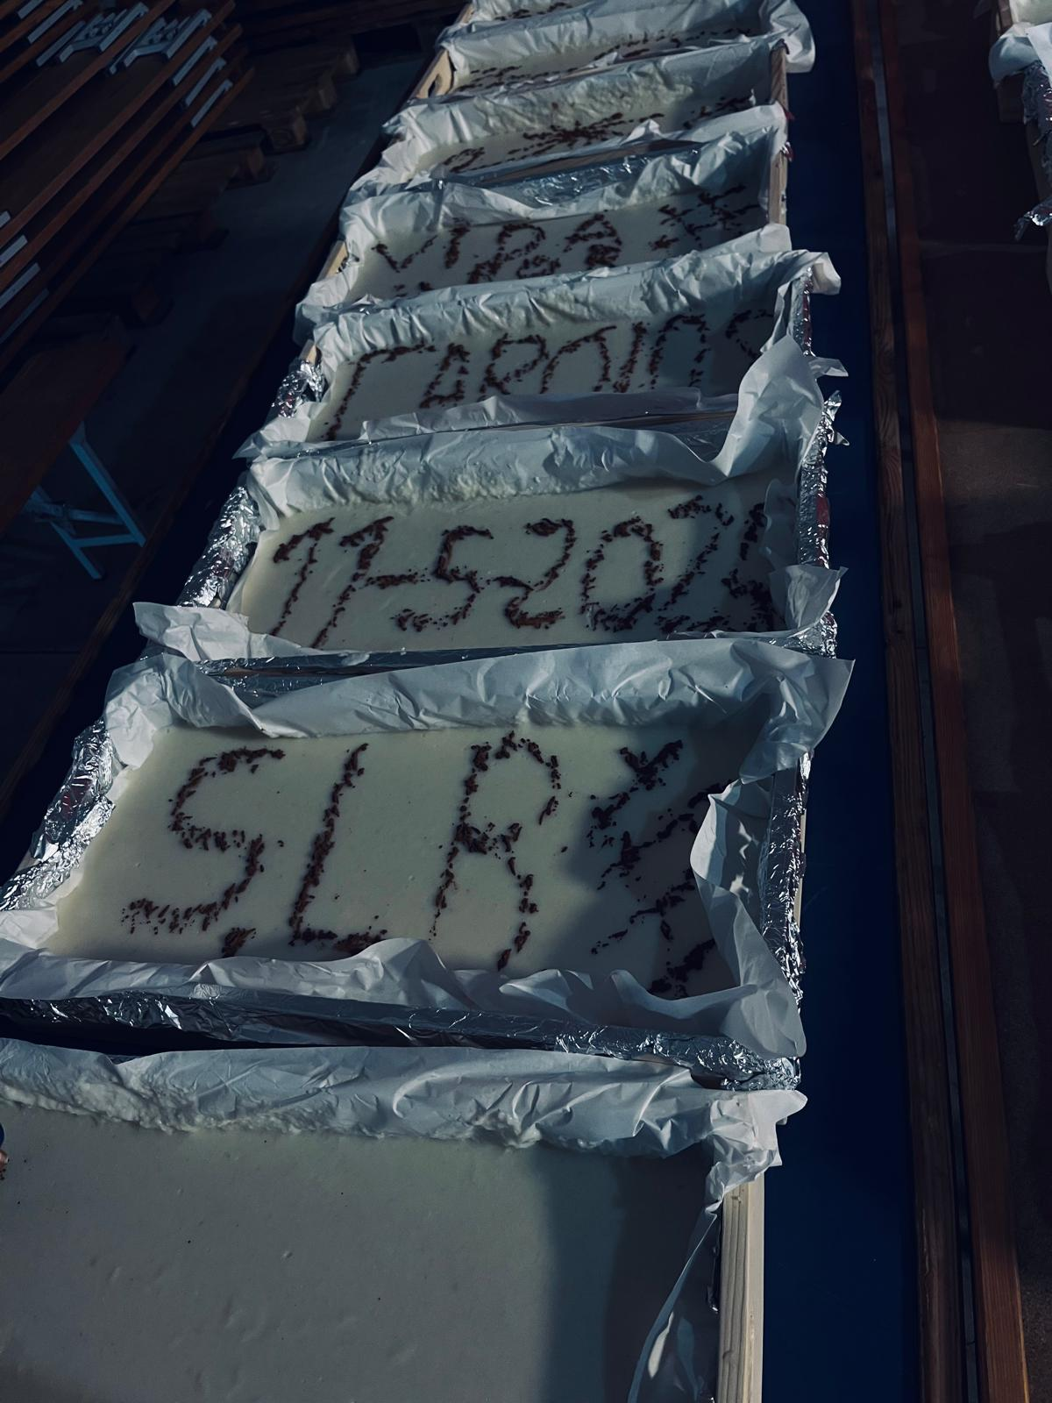
Desafio ASS 2024/2025
“Receitas Sustentáveis, têm Tradição”
CAROLOS TRADICIONAIS DE VILA NOVA DE OLIVEIRINHA - TÁBUA
INGREDIENTES:
- 200g de Milho tradicional português ou farinha de milho
- 1L de Leite (pode usar mais, conforme necessário)
- 50g de Açúcar (q.b.)
- 1 Tira de Casca de limão
- 1 Pau de Canela
- 1 Pitada de Sal
- Canela em pó (para polvilhar opcional)
Observação: Quantidades aproximadas apenas para um prato.
Prato finalizado
https://alimentacaosaudavelesustentavel.abaae.pt/receitas-sustentaveis/

Slide 3
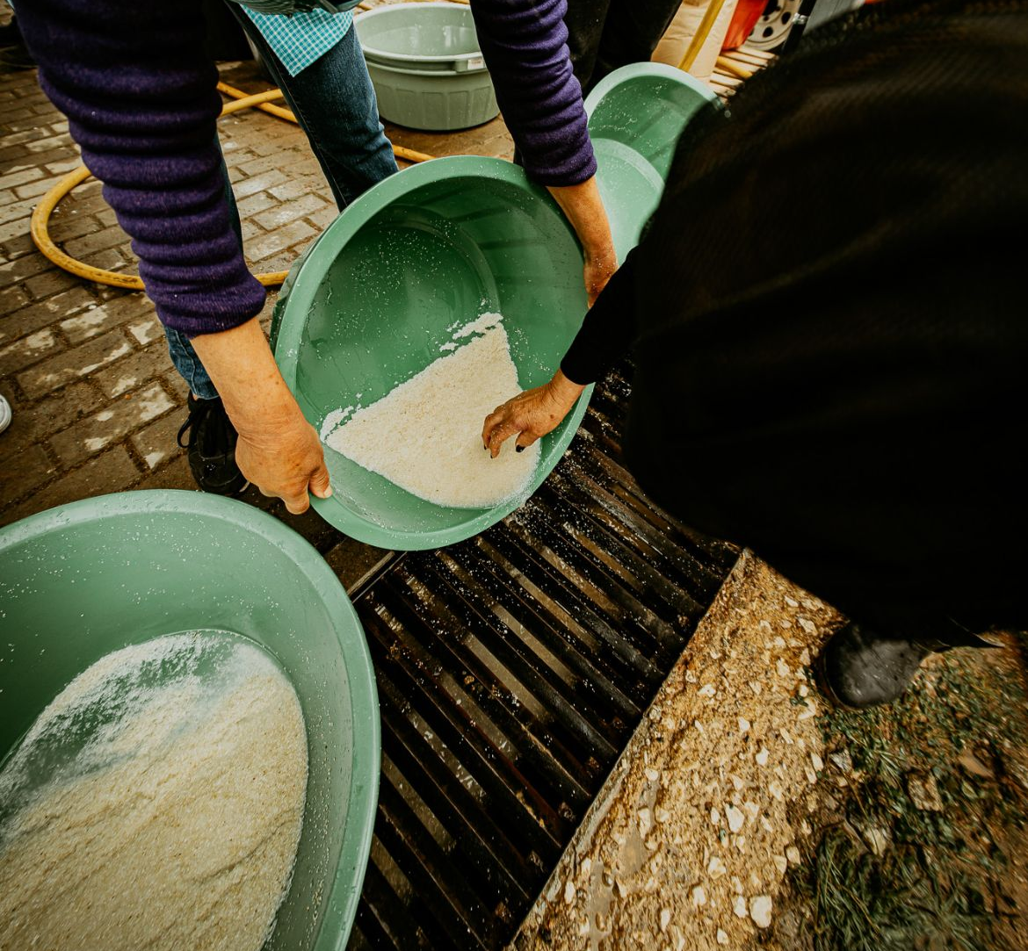
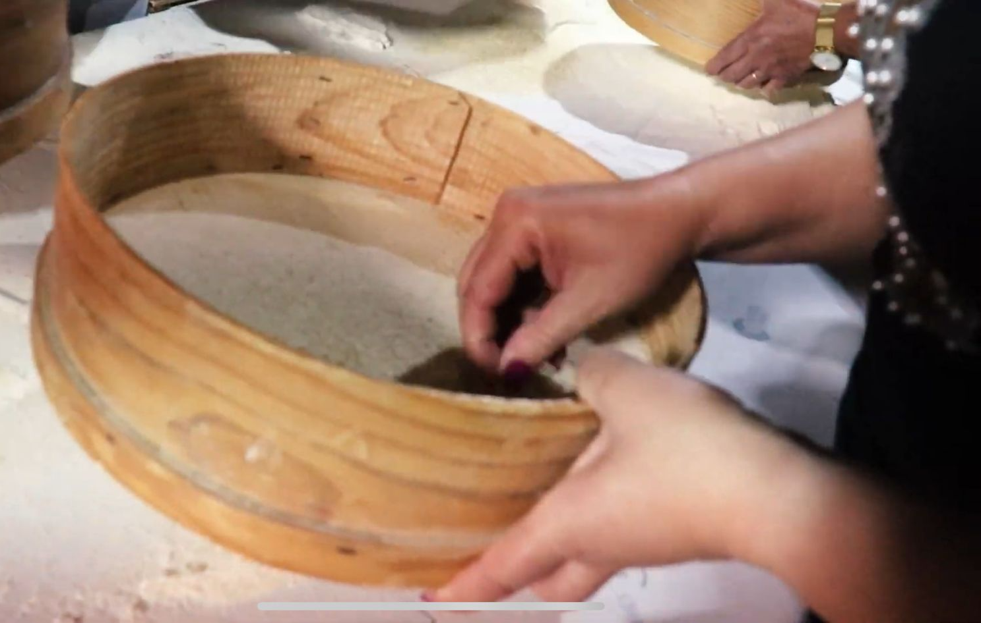
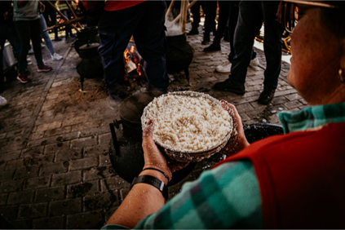
Desafio ASS 2023/2024
“Receitas Sustentáveis, têm Tradição”
PROCEDIMENTOS:
1º) Peneirar e lavar a farinha de milho (carolo);
(O milho é moído previamente);
2º) Colocar as panelas de ferro ao lume, com água a ferver (para limpar);
3º) Colocar nas panelas o leite e o carolo;
Enquanto o carolo vai estar a cozer, acrescenta-se leite até o carolo
estar cozido (mexendo sempre com a colher de pau);
https://alimentacaosaudavelesustentavel.abaae.pt/receitas-sustentaveis/

Slide 4
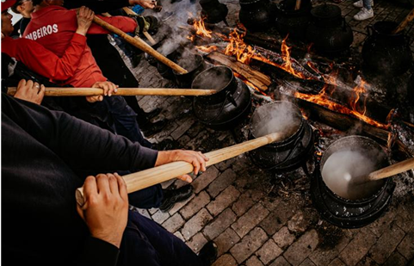
Desafio ASS 2023/2024
“Receitas Sustentáveis, têm Tradição”
PROCEDIMENTOS:
4º) Adicionar açúcar (q.b.);
Adicionar as cascas de limão e os paus de canela.
(Quando o carolo estiver quase pronto retira-se as cascas de limão e os
paus de canela)
5º) Verter, lentamente, para os tabuleiros de madeira, forrados com papel
de alumínio e papel vegetal.
6º) Polvilhar com canela (caso goste);
https://alimentacaosaudavelesustentavel.abaae.pt/receitas-sustentaveis/

